Slide 1
Русская литература 20-х гг.
Подготовила:
Ученица 11 класса «А»
МБОУ СОШ №12
Г. Сургута
Смогаржевская Мария
Учитель Михайлова З.К.

Slide 2
Долгие годы образ Октября 1917 года, «десяти дней,
которые потрясли мир», был весьма одноплановым,
одномерным, упрощенным: революция рассматривалась как
«праздник трудящихся и угнетенных».
В последнее время укоренился взгляд на Октябрьскую
революцию как на событие, однозначно разрушительное для
отечественной духовности.

Slide 3
Особенности литературы 20-х гг
В сфере литературы раскол общества, завершившийся революцией и гражданской войной, выразился в том, что после 1917 года литературный процесс развивался по трем противоположным и часто почти непересекающимся направлениям.

Slide 4
Эмигрантская литература
В начале 20-х годов Россия познала эмиграцию миллионов русских людей, не желавших подчиниться большевистской диктатуре.
И. Бунин, А. Куприн, В. Набоков, И. Шмелев, М. Цветаева.
Оказавшись на чужбине, они не только не поддались ассимиляции, не забыли язык и культуру, но создали — в изгнании, в чужой языковой и культурной среде — литературу диаспоры, русского рассеяния.

Slide 5
«Потаенная» литература
Создавалась писателями, которые не имели возможности или же принципиально не хотели публиковать свои произведения.
А. Платонов «Чевенгур» и «Котлован»
М. Булгаков «Мастер и Маргарита»
А. Ахматова «Реквием»

Slide 6
Советская литература
Создавалась в нашей стране, публиковалась и находила путь к читателю.
Эта ветвь отечественной литературы испытывала на себе самое мощное давление политического пресса.

Slide 7
Борьба двух противоположных тенденций
1) стремление власти привести литературу к идеологической монолитности и художественному единообразию.
Письмо ЦК РКП(б) «О Пролеткультах»,1920 г.
Резолюция «О политике партии в области художественной литературы»,1925 г.
Постановление «О перестройке литературно-художественных организациях» 1932 г.
2) тенденция многовариантного литературного развития. Многоголосие, разнообразие авторских манер, обилие группировок, литературных объединений, салонов, групп

Slide 8
Литературные группировки
РАПП
ЛЕФ
Имажинисты
«Перевал»
ОБЕРИУ
Конструктивисты
«Серапионовы братья»

Slide 9
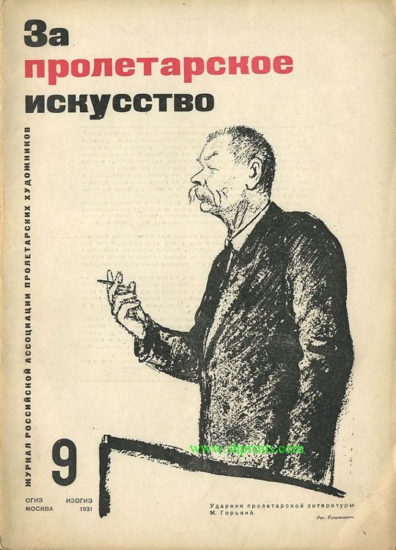
РАПП - российская ассоциация пролетарских писателей
1925-1932 гг.
Печатный орган – журнал «На посту»
Представители – Дм. Фурманов, Ал. Фадеев.
Идеи: поддержка пролетарских литературных организаций, развитие коммунистической критики, отрицание романтизма, борьба с новобуржуазным влиянием в литературе, Ахматова, Ходасевич, Цветаева, Бунин – «классовые враги», Маяковский, Пришвин,
К. Федин – «попутчики», теория
«живого человека».

Slide 10
ЛЕФ - левый фронт искусств
1922-1929 гг.
Печатный орган – журнал «ЛЕФ», «Новый ЛЕФ».
Представители – Маяковский В., Б. Пастернак, О. Брик.
Идеи: создание действенного революционного искусства, критика пассивного «бытоотражающего психологизма», теория «литературного факта», отрицающая художественный вымысел, требующая освещения в искусстве фактов новой действительности.

Slide 11
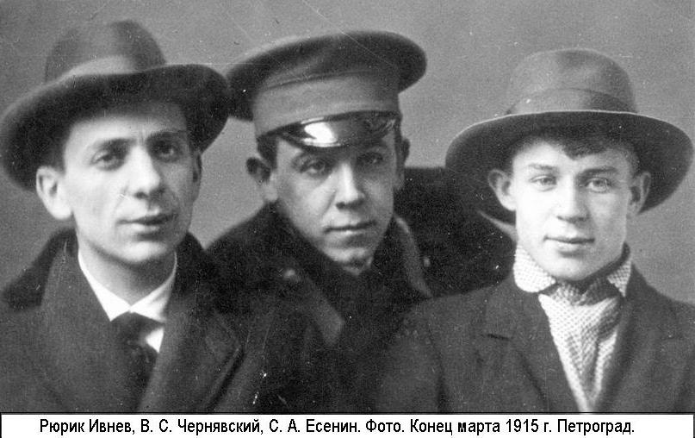
Имажинизм
1919-1927 гг.
Печатный орган – «Советская
страна»
Представители – С. Есенин, Н.
Клюев, В. Шершеневич.
Идеи: «поедание образом
смысла», которое выражалось в
нарушении грамматических форм,
определяющих смысл

Slide 12
«Перевал»
Кон.1923-нач. 1924 – 1932 гг.
Печатный орган – журнал «Красная новь».
Представители – В. Катаев, Э. Багрицкий, М. Пришвин, М. Светлов.
Идеи: выступали против «бескрылого бытовизма», ратовали за сохранение преемственной связи с художественным мастерством русской и мировой классической литературы, выдвигали принцип искренности, интуитивизма, гуманизма

Slide 13
ОБЕРИУ – объединение реального искусства
1927-1928 гг.
Представители – Д. Хармс, Н. Заболоцкий, А. Введенский.
Идеи: в основе творчества – «метод конкретного материалистического ощущения вещи и явления», развивали отдельные стороны футуризма, обращались к традициям русских сатириков кон.19-нач. 20 в.

Slide 14
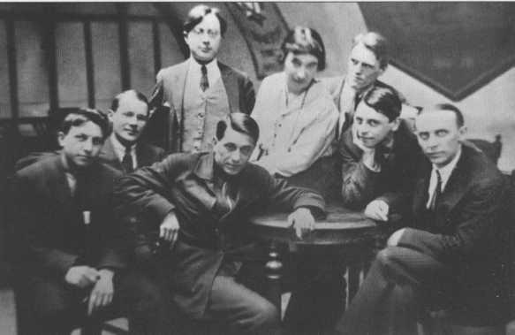
«Серапионовы братья»
1921 г.
представители – К. Федин, В. Каверин, М. Слонимский.
Идеи: «поиски приемов овладения новым материалом» (война, революция), поиски новой
художественной формы, цель – овладение техников писательского мастерства

Slide 15
Революция способствовала пробуждению творческой энергии в широких народных массах, притоку в литературу множества новых дарований.
С приходом молодых авторов в литературу множилось число писателей нового типа - активных общественников, непосредственных участников культурного строительства. Большинство из них, прежде чем стать писателями, были солдатами революции.

Slide 16
Значение событий 20-х годов для литературы
Революция высвободила мощную творческую энергию
народных масс. Октябрь 1917 года стал важной вехой в
творчестве большинства художников: чей-то талант развился,
кто-то пережил творческий кризис, но почти всякий стал
писать иначе. Появилось немало новых писателей и поэтов,
чье дарование, возможно, не смогло бы настолько раскрыться
в иных социальных условиях.

Slide 17
Спасибо за внимание!

